Slide 1
মাল্টিমিডিয়া শ্রেনিতে স্বাগতম

Slide 2
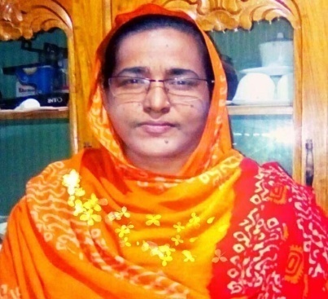
পরিচিতি
সাদিয়া আফরিন
সহকারী শিক্ষিকা( আই.সি.টি)
দৌলতপুর বহুমূথী উচ্চ বিদ্যালয়
বেলকুচি,সিরাজগঞ্জ ।
01726502038
safrinmadha@gmail.com
শ্রেনী-নবম
বিষয়- হিসাম বিজ্ঞান
অধ্যায়-প্রথম১ম পত্র
শ্রেণি-একাদ বিষহিসাববিজ্ঞান ১ম পত্র
বিষয়-হিসাববিজ্ঞান ১ম পত্র
শ্রেণি-একাদশ
অধ্যায়- প্রথম অধ্যায়

Slide 3
নিচের ছবিটি ভালভাবে লক্ষ্য কর।

Slide 4
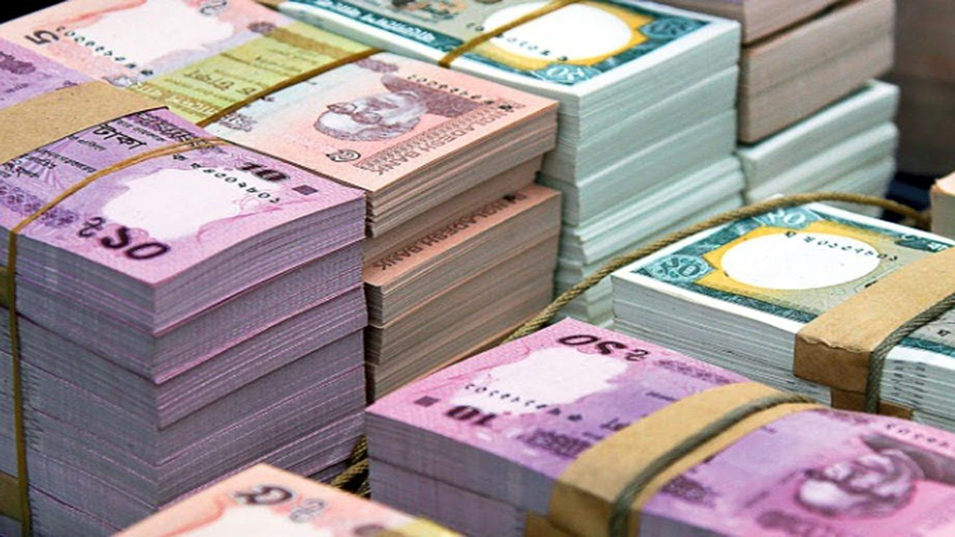
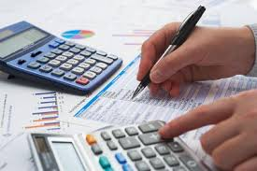
অর্থ
হিসাব

Slide 5
আজকের পাঠ
হিসাববিজ্ঞানের পরিচিতি

Slide 6
শিখন ফল
পাঠ শেষে শিক্ষার্থীরা -
হিসাববিজ্ঞান কি বলতে পারবে।
হিসাববিজ্ঞানের ধারনা ব্যাখ্যা করতে পারবে।
৩|হিসাববিজ্ঞানের জনক ও ক্রমবিকাশের ইতিহাস সম্পর্কে বলতে পারবে।

Slide 7
হিসাববিজ্ঞান
যে শাস্ত্র পাঠ করলে কোন ব্যাক্তি বা প্রতিষ্ঠানের, নিদির্ষ্ট সময় শেষে আর্থিক ফলাফল ও আর্থিক অবস্থা সম্পর্কে জানা যায় তাকে হিসাববিজ্ঞান বলে।

Slide 8
হিসাববিজ্ঞানের ধারনা:
হিসাববিজ্ঞান শব্দটি হিসাব ও বিজ্ঞান শব্দের সমন্বয়ে গঠিত। হিসাব শব্দের অর্থ হল গণনা অর্থাৎ সংখ্যাত্নক আর্থিক বিষয়ের লিখিত বিবরনি। পক্ষান্তরে বিজ্ঞান শব্দের অর্থ হল পরীক্ষা নিরীক্ষার মাধ্যমে প্রাপ্ত বিশেষ জ্ঞান । অতএব অভিধানিক অর্থে হিসাববিজ্ঞান হল ব্যাক্তি বা প্রতিষ্টানের আর্থিক অবস্থার পরিবর্তন আনয়নকারী অর্থ বা অর্থের মাপকাঠিতে পরিমাপযোগ্য আর্থিক লেনদেনসমূহের গণনা ও বিভিন্ন কলাকৌশল মাধ্যমে ফলাফল নির্ণয় এবং বিশ্লেষণ যাতে ভবিষ্যত পরিকল্পনা গ্রহণে সুবিধা হয়।

Slide 9
হিসাববিজ্ঞান তিনটি মৌলিক কার্যকলাপের সাথে জড়িতঃ
চিহ্নিত করণ (আর্থিক ঘটনা)
লিপিবব্ধ করণ, শ্রেণিবব্ধ করণ
তথ্য সরবরাহ (আর্থিক প্রতিবেদন প্রস্তুত)
সরবরাহকৃত তথ্যর ব্যাখ্যা

Slide 10
একক কাজ
হিসাববিজ্ঞান কাকে বলে?

Slide 11
হিসাববিজ্ঞানের ক্রমবিকাশের ইতিহাস
প্রাক বিশ্লেষণ যুগ খ্রীষ্টয় পূর্ব-১৪৯৪
উন্মেষণ যুগ ১৪৯৫-১৫০০
বিশ্লেষণ যুগ ১৫০১-১৮০০
আধুনিক যুগ ১৮০১-বর্তমান

Slide 12
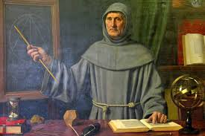
হিসাববিজ্ঞানের জনক কে?
লুকা প্যাসেওলি

Slide 13
দলীয় কাজ
হিসাববিজ্ঞানের ধারনা ব্যাখ্যা কর।

Slide 14
মূল্যায়ন
হিসাব সচেতনতা মানুষকে কী হিসেবে গড়ে তুলতে সাহায্য করে?
ক)আত্মবিশ্বাসী এবং আত্মনির্ভরশীল খ) তথ্য পরিবেশনকারী
গ) তথ্য উপস্থাপনকারী ঘ) আয়কর প্রদানকারী
উত্তর-ক
হিসাববিজ্ঞানের সুবিধা কোনটি ?
ক) বাজারজাতকরন খ) শ্রেণীবদ্ধকরণ
গ) সংক্ষিপ্তকরণ ঘ) ব্যয় নিয়ন্ত্রণ
উত্তর- ঘ

Slide 15
বাড়ির কাজ
হিসাববিজ্ঞানের ক্রমবিকাশের ইতিহাস সম্পর্কে লিখে আনবে।

Slide 16
সবাইকে ধন্যবাদ

